Slide 1
Reinforcement Learning

Slide 2
Topics
About Reinforcement Learning
The Reinforcement Learning Problem
Inside An RL Agent
Problem within Reinforcement Learning

Slide 3
TextBook 1
An Introduction of Reinforcement Learning, Sutton and Barto, 1998
MIT Press, 1998
More intuitive

Slide 4
TextBook 2
Algorithm for Reinforcement Learning, Szepesvari
Morgan and Claypool, 2010
More Mathematics

Slide 5
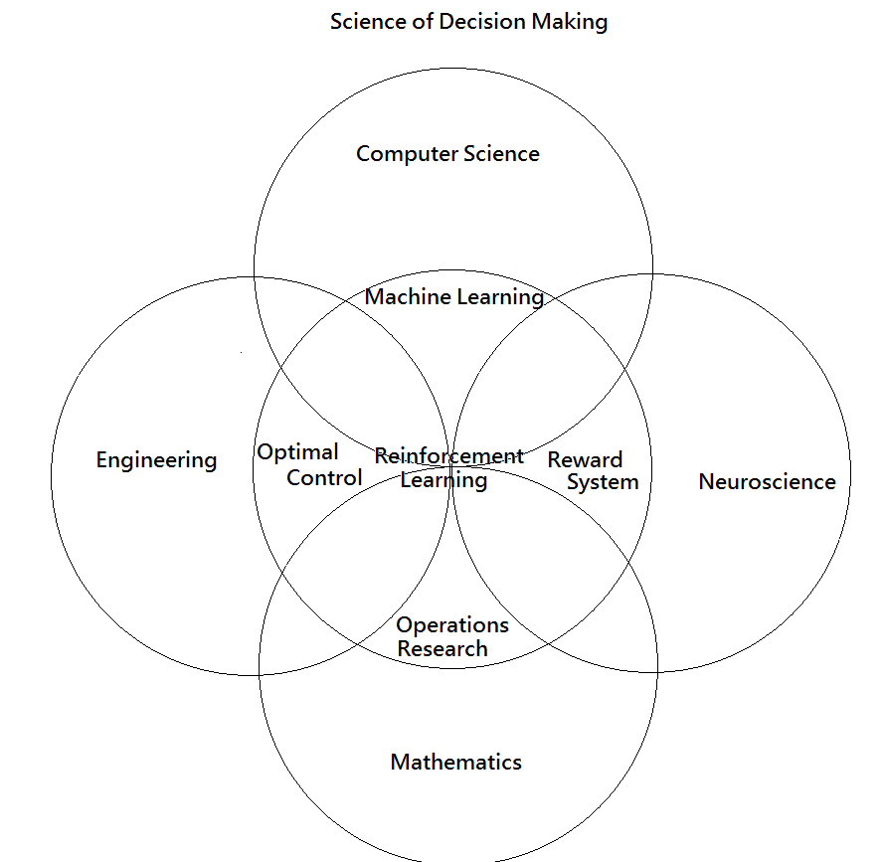
About Reinforcement Learning

Slide 6
标题和包含图表的内容布局

Slide 7
包含表格的两栏内容布局
此处是第一个项目要点
此处是第二个项目要点
此处是第三个项目要点
 | 组 1 | 组 2
类 1 | 82 | 95
类 2 | 76 | 88
类 3 | 84 | 90

Slide 8
标题和包含 SmartArt 的内容布局
步骤 1 标题
任务描述
任务描述
步骤 2 标题
任务描述
步骤 3 标题
任务描述
任务描述
任务描述

